Slide 1
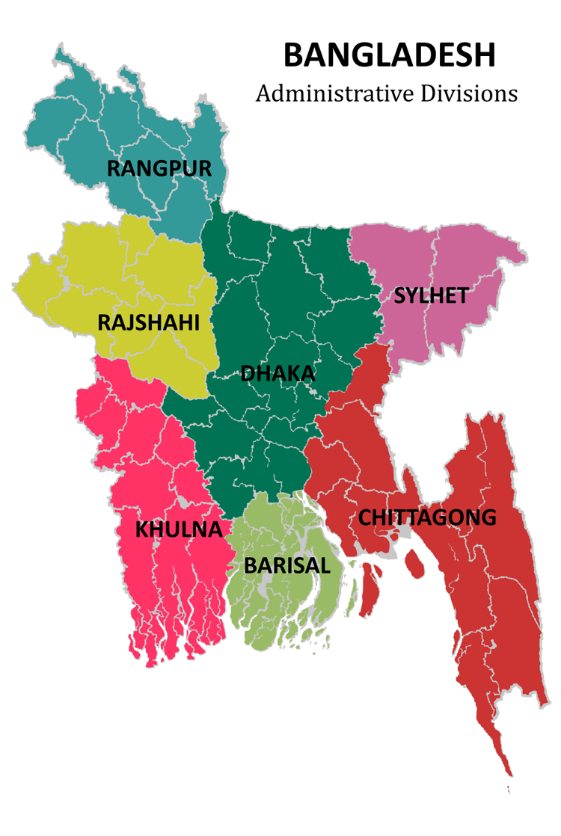
স্বাগতম

Slide 2
পরিচিতি
উপস্হাপনায়
শ্রেণি ও বিষয়
শিক্ষক পরিচিতি
মোঃ আবূল কাশেম
সহকারী শিক্ষক
চকভারুনিয়া মাদ্রাসা
জয়পুরহাট সদর।
শ্রেনিঃ- সপ্তম
বিষয়ঃ বাংলা
অধ্যায়ঃ গদ্য
পাঠ ঃ লখার একুশে
তারিখ ঃ ১৪/ ০৩/১৯

Slide 3
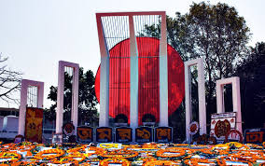
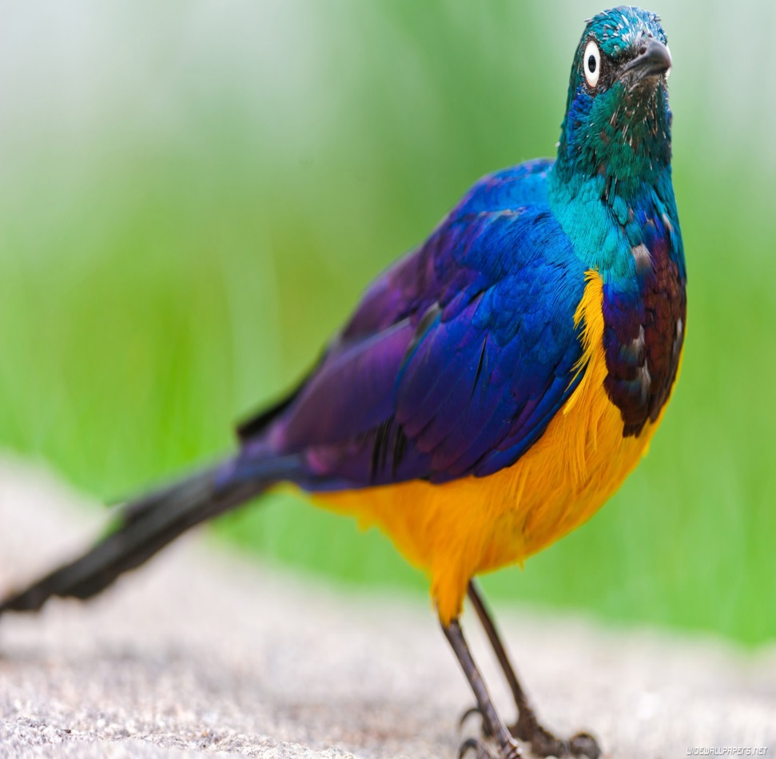
ছবিতে কি দেখা যাচ্ছে ?

Slide 4
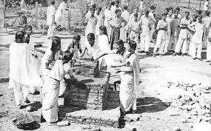
বিষয় সংশ্লিট ছবি

Slide 5
পাঠ ঘোষনা
লখার একুশে
আবুবকর সিদ্দিক

Slide 6
লেখক পরিচিতি
গ্রন্থ- জলরাক্ষস
জন্ম-১৯৩৪সালের ১৯ আগস্ট
আবুবকর সিদ্দিক
খরাদহ
একাওরের হৃদয়ভস্ম
বারুদপোড়া প্রহর

Slide 7
শিখনফল
  ভাষা আন্দোলনের পেক্ষাপট সমপর্কে বর্ণনা করতে পারবে।
ভাষা শহিদের নাম বলতে পারবে।
শহিদ মিনার তৈরির তাৎপয ব্যাখ্যা করতে পারবে।

Slide 8
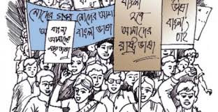
ভাষা আন্দোলনের ছবি

Slide 9
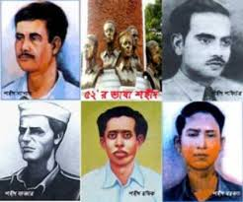
ভাষা শহিদদের ছবি

Slide 10

ভাষা শহিদদের আত্নত্যাগে অজিত বণমালার ছবি

Slide 11
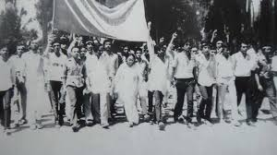
ছবি

Slide 12
বর্ণনা
                রুপকধমী এই গল্পটিতে একুশে ফেব্রুয়ারির অবিনাশী প্রভাবের
                কথা বলা হয়েছে।অতি সাধারণ এক কিশোর লখা।লখা উচু ডালে উঠে লাল ফুল সংগ্রহ করে তার মুখ দিয়ে আ আ আ আ ধন্বির মধ্য দিয়ে বেরিয়ে আসে বাঙালির গবের উচচারণ –।আমার ভাইয়ের রক্তে রাঙানো এুকুশে ফেব্রুয়ারি’ ।

Slide 13
দলগত কাজ
ভাষা আন্দোলনের তাৎপয সম্পকে ৫টি বাক্য
লিখ।

Slide 14
মূল্যায়ন
ভাষা শহিদদের নাম কি?
(ক) ছালাম (খ) রহিম (গ) মিজান(ঘ) কামরুল
মার্তভাষা দিবস কত তারিখে?
(ক) ২১শে ফেরুয়ারী (খ) ২২ ফেরুয়ারী (গ) ১৬ ডিসেম্বর (ঘ) ২৬ শে মার্চ।

Slide 15
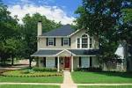
বাড়ির কাজ
ভাষা শহীদের অবদান বর্ণনা কর।

Slide 16

ধন্যবাদ

